Slide 1

Photon Green
Facilitando a sua contribuição sustentável

Slide 2


Sobre o projeto.
Nosso projeto visa um publico que não tem conhecimento em painéis solares para a geração de energia.
Informar o funcionamento da geração de energia e qual o processo de instalação de forma correta.
Auxiliar o calculo correto da quantidade de painéis que o cliente precisa em sua residência.
Informações de equipamentos necessários para a instalação.
Custo aproximado de economia e o valor da implantação.

Slide 3
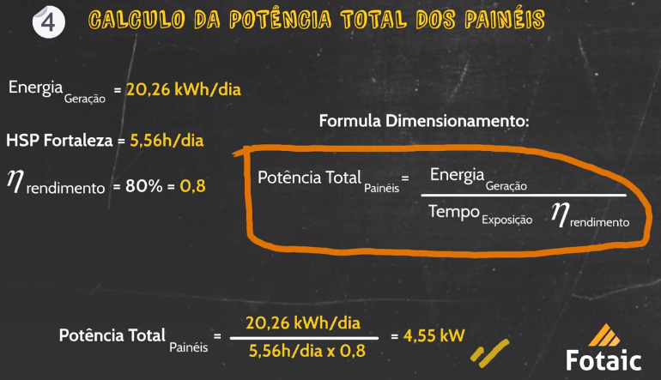
Calculo da potência

Slide 4
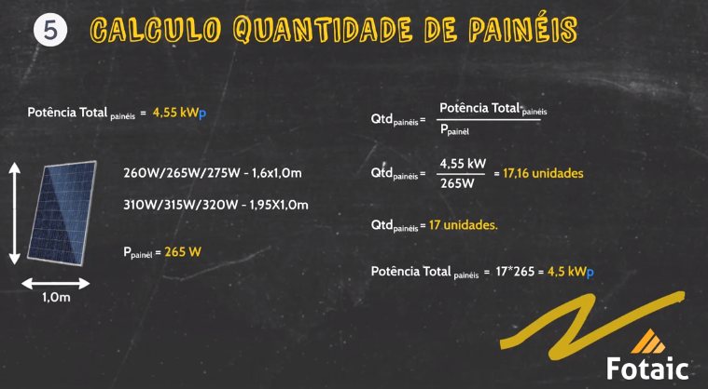
Quantidade de painéis

Slide 5
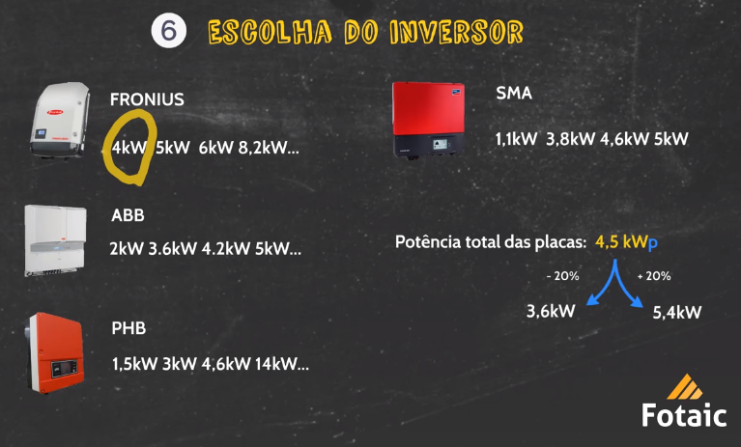
Calculo para inversor.

Slide 6
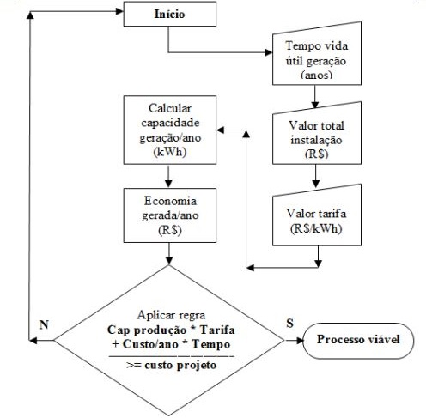
Fluxo do calculo.

Slide 7
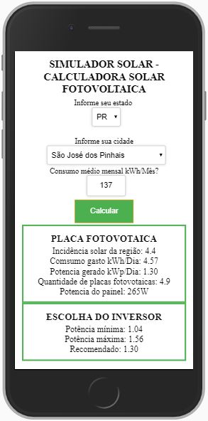
APP.

Slide 8
Método Simplex
Painel solar
x1 | 250
x2 | 265
x3 | 270
Equação
Z - x1 - x2 - x3 = 0

Slide 9

Próximas etapas
Continuar a pesquisa de PO.
Gerar novas telas no projeto.
Efetuar o desenvolvimento do código para a pagina de calculo.
Documentação da aplicação

Slide 10
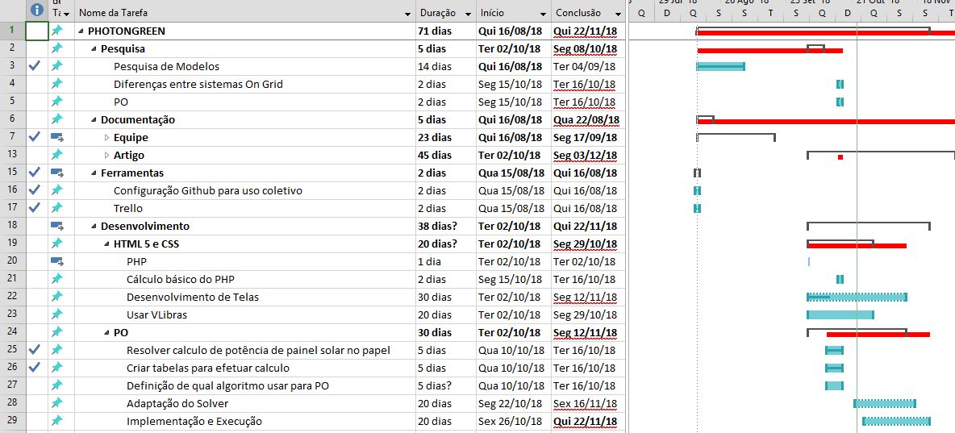

Slide 11

Alisson da Silva Bueno
Anderson José de Souza Inácio
Daniel Vieira de Souza
Everton Luiz Sausen
Fernando André de Lima
Joziel Alves de Souza

